Slide 1
Frjósemisheilbrigði

Slide 2
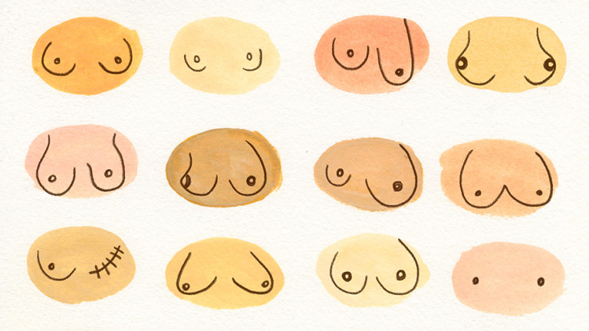
Kynþroski - hvað gerist þegar við verðum kynþroska
Fólk með leg:
Brjóst byrja að þroskast
  Fyrst koma litlir hnúðar undir geirvörturnar
  Svo fara brjóst að stækka
  Geirvörtur taka líka breytingum - stækka ásamt svæðinu í kringum geirvörtur

Slide 3
Kynþroski - hvað gerist þegar við verðum kynþroska
Fólk með leg:
Útferð
  Um svipað leyti og brjóst fara að myndast kemur útferð
  Tökum kannski ekki mikið eftir henni fyrr en við verðum eldri
  Útferð er eðlileg hreinsun legganganna - oftast hvít, gulleit eða glær og hlaupkennd (meira um útferð seinna…)

Slide 4
Kynþroski - hvað gerist þegar við verðum kynþroska
Fólk með leg:
Líkams og skapahár
Hárvöxtur eykst í kjölfarið á því að brjóstin byrja að stækka/myndast
Í sumum tilfellum byrjar hárvöxturinn á undan brjóstastækkuninni
Þá fer hár að vaxa undir höndum, á píkunni - allt aftur að endaþarmi og fótleggjum, tám og handleggjum
  Vissuð þið að við fæðumst með alla hársekkina okkar?

Slide 5
Kynþroski - hvað gerist þegar við verðum kynþroska
Fólk með leg:
Blæðingar
Blæðingar fara af stað sirka 2 árum eftir brjóstaþroskann
Byrjar með fyrsta egglosi
Geta verið mjög óreglulegar til að byrja með
Upphafi blæðinga getur seinkað ef einstaklingurinn er mikið undir kjörþyngd eða er að æfa mjög mikið.
  Dæmi um ballerínur sem verða ekki kynþroska fyrr en þær hætta að æfa...

Slide 6
Kynþroski - hvað gerist þegar við verðum kynþroska
Fólk með leg:
Breytingar í stærð og lögun líkamans
Við verðum hærri og breytumst í laginu
  Mjaðmir, rass og læri
  Brjóst og mitti
  Auðvitað einstaklingsbundið
Höfum tekið stærsta vaxtarkippinn okkar rétt áður en fyrstu blæðingar verða og þess vegna búin að taka mestan vöxtinn út þá.
  Eðlilegt að vera ekki alveg í réttum líkamlegum hlutföllum á þessum tíma
Eðlilegt að borða aðeins meira á meðan kynþroskanum stendur og þyngjast.
  Mörgun finnst það hinsvegar erfitt að breytast svona mikið oft á stuttum tíma.

Slide 7
Kynþroski - hvað gerist þegar við verðum kynþroska
Fólk með eistu
Typpi og eistu
Algengast er að kynþroskinn hefjist með því að eistun byrja að stækka
Typpið og eistun stækka smá saman yfir allt kynþroskaskeiðið og ná fullri stærð í lok kynþroskans
Yfirleitt lengist typpið fyrst áður en það gildnar

Slide 8
Kynþroski - hvað gerist þegar við verðum kynþroska
Fólk með eistu
Vaxtarkippir
Við stækkum allt í gegnum kynþroskann og oftar en ekki tökum við vaxtarkippi
Eðlilegt að þyngjast á þessum tíma og fá aukin vöðvamassa
Líka eðlilegt að vera ekki alveg í réttum hlutföllum á þessum tíma.
  Líkaminn vex nefnilega ekki allur jafnt og þétt og smá saman.
  Stórt nef, langar hendur, stærri fætur og annað - um tíma.
Geirvörtur geta líka stækkað og jafnvel að brjóst myndist
  karlar eru með smá brjóstvef

Slide 9
Kynþroski - hvað gerist þegar við verðum kynþroska
Fólk með eistu
Standpína - Erection
Það fá flestir með typpi standpínu - líka smábörn
Á kynþroskaskeiðinu gerist þetta oft og jafnan óvænt. Getur verið vandræðalegt fyrir margt ungt fólk
  Ekki alltaf af vegna þess að einstaklingur er kynferðislega örvaður
  Hormónar, hitabreytingar og núningur geta haft áhrif
  Líður hjá…
Hvað veldur morgunstandpínu?
Snerting
Hormón - testósterón “level” hæst að morgni
Heilinn í hvíld (á daginn seytir heilinn hormónum sem koma í veg fyrir endalausa standpínu)
Fólk með typpi fær almennt 3 - 5 standpínur á hverri nóttu. Ekki fullkomlega vitað af hverju þetta gerist en virðist vera tengt REM svefni. Sé þetta að gerast reglulega er það einkenni þess að typpið sé í fínu standi.

Slide 10
Kynþroski - hvað gerist þegar við verðum kynþroska
Fólk með eistu
Sáðlát
Getan til þess að hafa sáðlát kemur löngu eftir getunni til þess að fá standpínu
Fyrsta sáðlát er kallað spermarche
“Blautir draumar” þegar fólk hefur sáðlát í svefni í kjölfar kynferðislegra drauma, ef mikið sæði hefur safnast fyrir, vegna örvunar frá sænginni eða einhvers sem snertir kónginn nú eða að vera með fulla þvagblöðru!
Meira um sáðlát síðar...

Slide 11
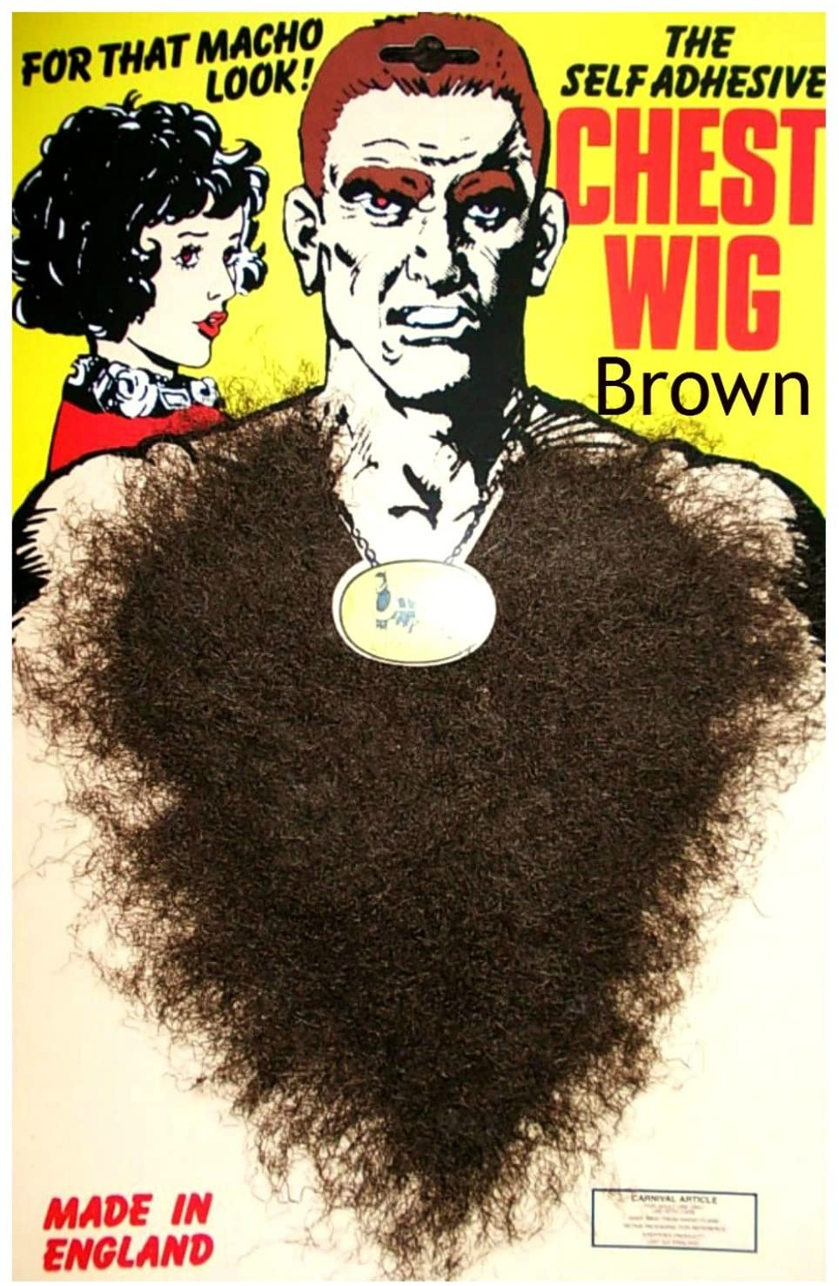
Kynþroski - hvað gerist þegar við verðum kynþroska
Fólk með eistu
Líkams og skapahár
Skapahár fara að vaxa við enda skaftins en líka á lendum og í og kringum rassinn og endaþarmsopið - þetta gerist fyrst, ásamt hári á fótleggjum.
Svo fer hár að koma undir hendur, á andlit og bringu.
Einstaklingsbundið hvernig hárvöxturinn er og getur orðið

Slide 12
Kynþroski - hvað gerist þegar við verðum kynþroska
Fólk með eistu
Breytingar á röddinni
Röddin dýpkar og breytist
Hún getur brostið og verið alla vegana í smá tíma
Þetta fara allir í gegnum

Slide 13
Kynþroski - hvað gerist þegar við verðum kynþroska
Allir
Breytingar á húðinni
Húðin verður feitari
Hárið feitara þ.a.l.
Kemur meiri líkamslykt af okkur af því að hormónaflæðið er meira en þegar við vorum börn
Bólur, fílapenslar og annað skemmtilegt getur poppað upp
Mikilvægt á þessum tíma að huga að hreinlæti - kannski á öðru leveli en við þurftum að gera áður…

Slide 14
Kynfærin
Öll erum við með spöng, rass og rassgat.
Endaþarmsopið er umkringt tveimur hringlaga vöðvum - hringvöðvum
Tvöfalt öryggiskerfi sem lætur okkur vita þegar við þurfum að kúka - en heldur við ef við komumst ekki á klósett strax.
  Innri hringvöðinn stýrist af ósjálfráða taugakerfinu - þegar líkaminn skynjar að við erum full af kúk sendi hann skilaboð til innri vöðvans að slaka á og losa hægðirnar
  Ytri vöðvinn er viljastýrður og hjálpar okkur að stoppa hægðirnar af ef við getum aðstæðna vegna ekki kúkað þá og þegar
Það er fullt af taugaendum í kringum og rétt inna við endaþarmsopið
  Sumum finnst það spennandi og njóta þess í kynlífi - öðrum ekki. Bæði er allt í lagi. Meira um þetta seinna.
Gyllinæð getur myndast við endaþarminn

Slide 15
Kynfæri
Venusarhæð
Fituríkt svæði sem þekur lífbeinið
Þakið hárum
Fitulagið misþykkt eftir fólki - sumt með þykkara - annað þynnra.

Slide 16
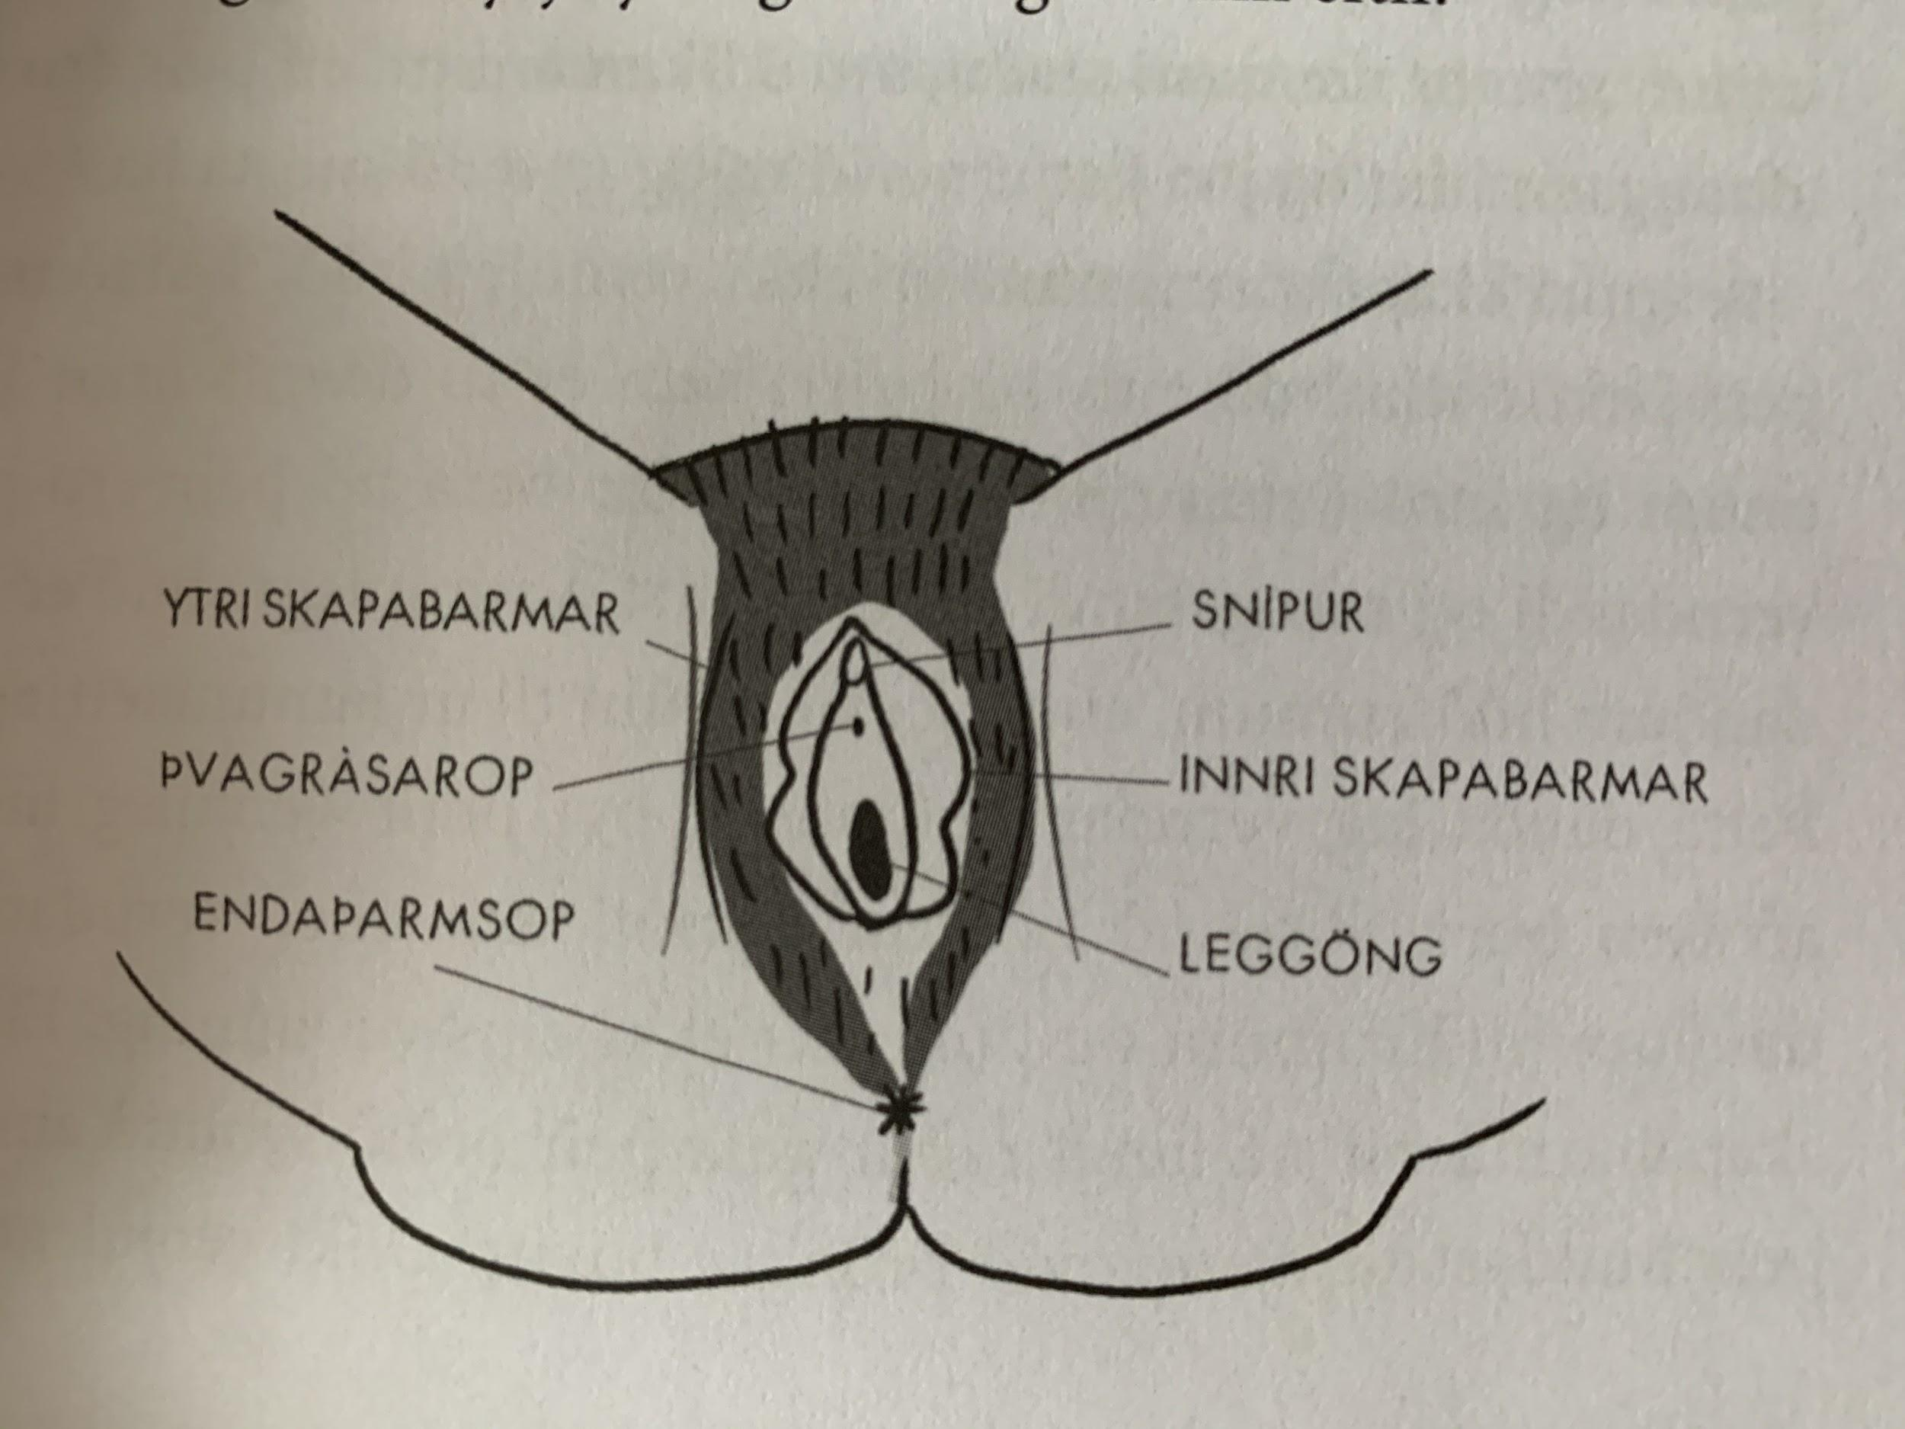
Kynfæri
Píkan
Skapabarmar hafa það hlutverk að verna viðkvæma innri hluta píkunnar
Ytri - þykkari og fullir af fitu og virka sem demparar...Venjuleg húð með öllu sem því fylgir
Misstórir sumir ná að hylja innri barmana vel aðrir ekki.
Innri barmarnir eru of lengri en ytri barmarnir, vel krumpaðir og með fellingum
Þunnir og mjög næmir og fullir af taugaendum
Eru með slímhúð sem þýðir að þeir eru bara þaktir rakagefandi og verndandi slímlagi.
Ekki með verndarlag af dauðum húðfrumum eins og önnur húð.
Geti verið aumir við mikið nudd

Slide 17
Kynfæri
Píkan (vulva)
Leggangarönd er svæði sem sést ef skapabörmum er flett til hliðanna
Á þessu svæði er þvagrásaropið og leggöngin
Þvagrásaropið er rétt neðan við snípinn
Það er agnarsmátt - erfitt að sjá það oft hulið litlum húðfellingum
Leggöngin eru neðar - nær endaþarmsopinu - í legggangaröndinni

Slide 18
Kynfæri
Leggöngin (vagina)
Það er auðveldara að finna leggangaopið
Leggöng eru vöðvagöng
  7-10 cm löng
Liggja frá píkunni upp í legið
Göngin eru venjulega klemmd saman en víkka við kynferðislega örvun
Eru teygjanleg í allar áttir eins og t.d. harmonikka eða plíserað pils.
Eru heldur óslétt - má alveg þreifa of finna það. Passa bara handþvottinn
Eru mjög sterk - muna að æfa grindarbotnsvöðvana
Leggöng þakin slímhúð - haldast rök vegna raka innan úr líkamanum
Blotna meira við kynferðislega örvun vegna aukins blóðflæðis...

Slide 19
Kynfæri
Leggöngin
Til viðbótar eru 2 litlir kirtlar í leggangaröndinni aftan við leggangaopið sem heita Bartholin kirtlar
Framleiða vökva til þess að smyrja leggangaopið
Stundum myndast þar stífla sem getur leitt til sýkingar. En ekki alltaf.
Tilgangurinn með því að auka rakastig við kynferðislega örvun er að minnka núning- og að leggangaveggir verði fyrir minna hnjaski en annars
Eðlilegt að það komi smá rifur í leggöng í kynlífi og það grær fljótt
Ef það blæði meira og oft úr leggöngum þarf að láta kíkja á það
Heilsugæslan - hjúkunarfræðingar og kvensjúkdómalæknar.

Slide 20
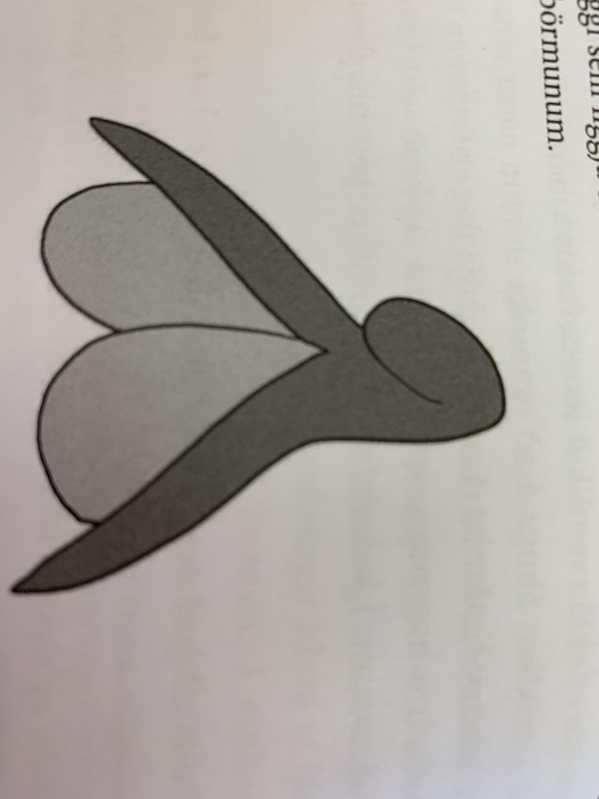
Kynfæri
Snípurinn er stórt líffæri það sem toppurinn á ísjakanum er það eina sem gægist út - snípshúfan - sem er hulin snípsforhúð
Er stórt líffæri sem teygir sig aftur í grindarholið og niður og meðfram píkunni
Þegar fólk með sníp örvast getur hann allt að tvöfaldast - er í fullri reisn - píkan gæti líka virst stærri út af auknu blóðflæði

Slide 21
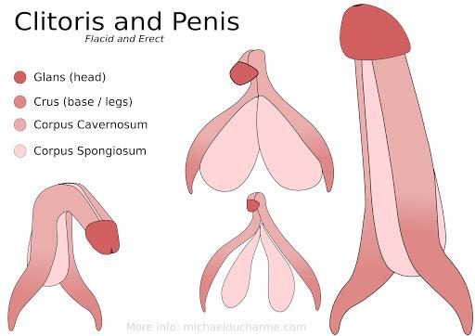
Kynfæri
Snípurinn

Slide 22
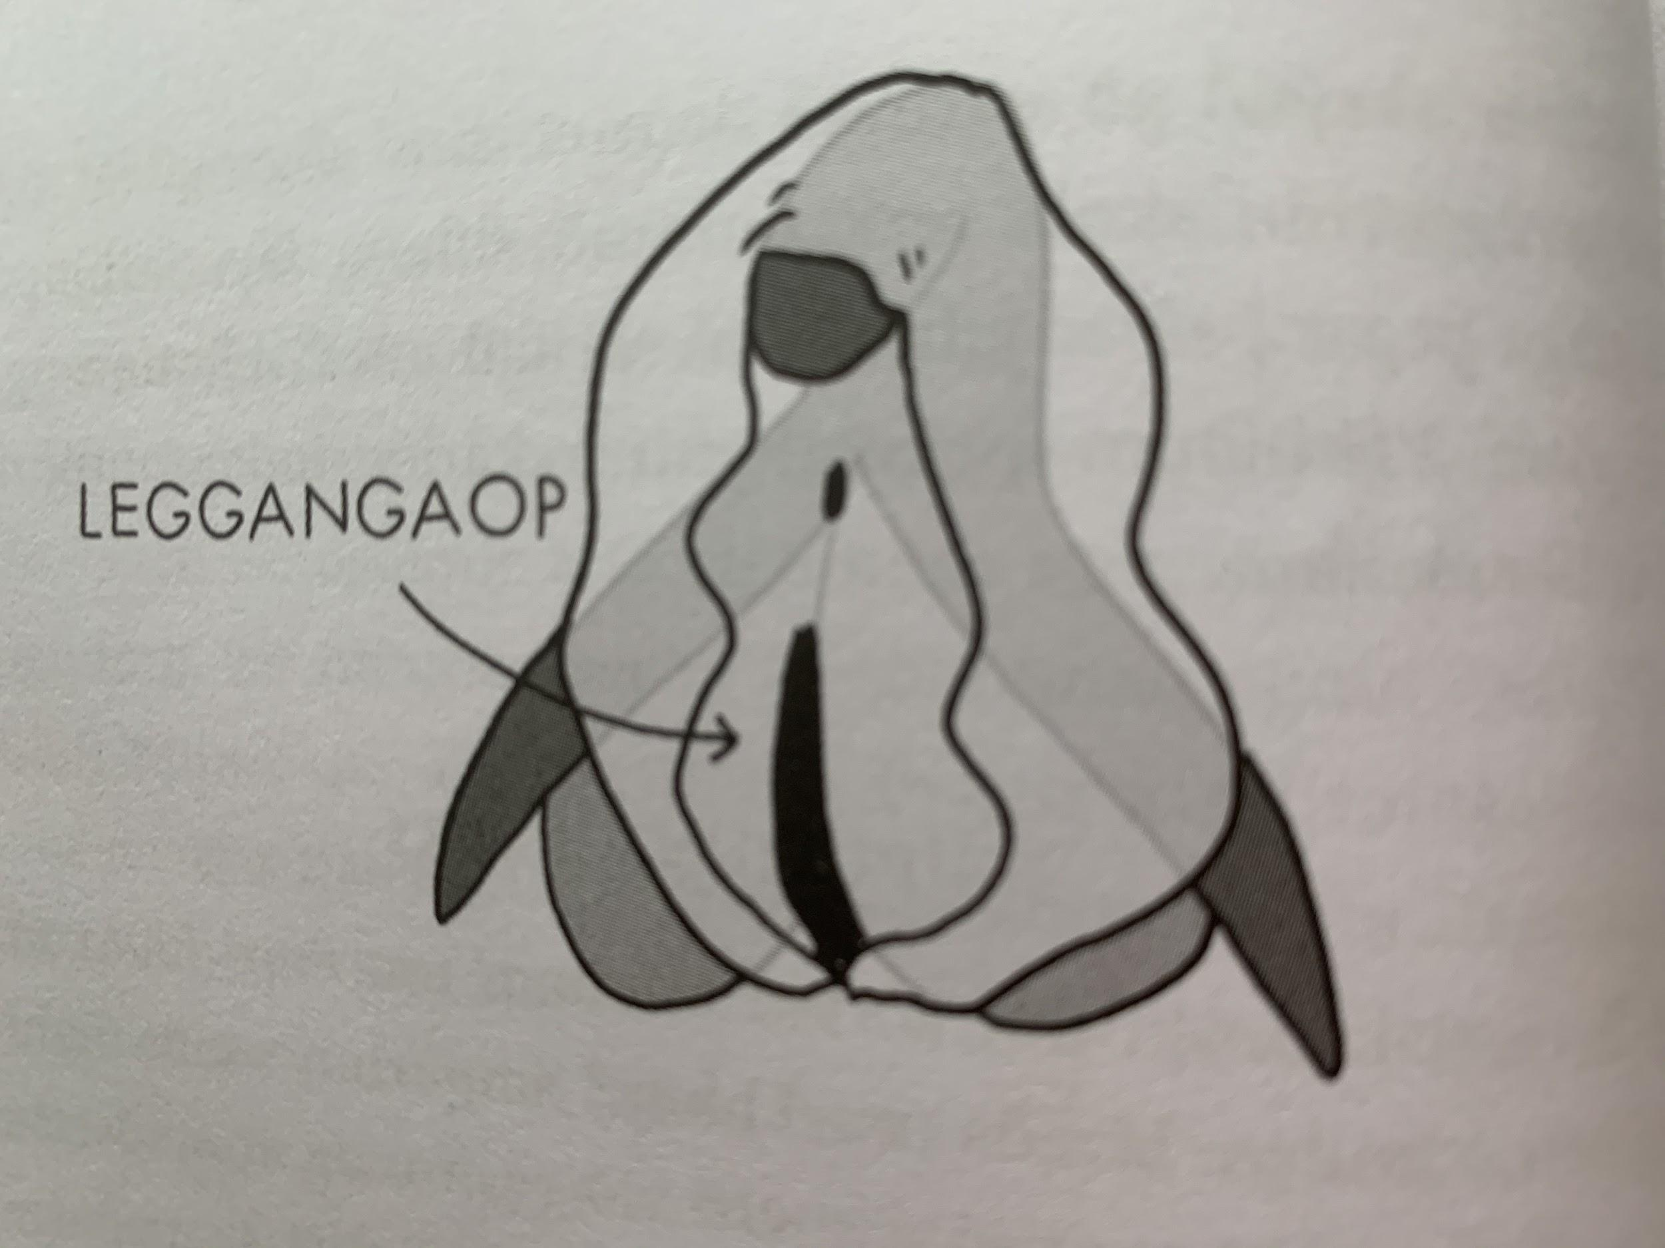
Kynfæri
Snípurinn
Snípshúfan og reðurhúfan eru næmustu staðir á líkömunum okkar.
Um 8000 taugaendar en þeir eru á minna svæði á snípshúfunni en á reðurhúfunni.

Slide 23
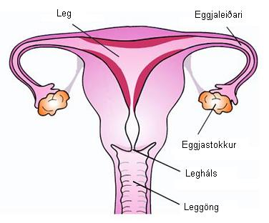
Innri Kynfæri
Notes:
Eggjastokkar - 300 þúsun egg og svo frv.

Slide 24
Tíðahringurinn og blæðingar
Tíðahringurinn er alla jafna 28 dagar
  Alveg eðlilegt að það sé flökt um nokkra daga
  Óreglulegar blæðingar eru ef einn tíðahringur er 20 daga, næsti 40 og svo frv.
  Blæðingar marka upphaf nýs tíðahrings
  Egglos verður um miðja tíðahring

Slide 25
Tíðahringurinn og blæðingar
Blæðingar er allskonar
Þykkir vöðvaveggir þrýsta tíðablóðinu út um leghálsinn
Eru hálfgerðir krampar sem við finnum fyrir í maga og aftur í bak.
Það er legslímhúð sem þekur legveggina sem er að þrýstast út.
Endómentríósa - þá finnst legslímhúð inni í kviðaholinu getur valdið miklum verkjum
Notes:
Túrtappar, álfabikar - túrbrækur og dömubindi.

Slide 26
Kynlöngun í tengslum við tíðahringinn
Meiri viðbrögð við örvun og meiri löngun fyrri hlutann. Minni löngun seinni hlutann.

Slide 27
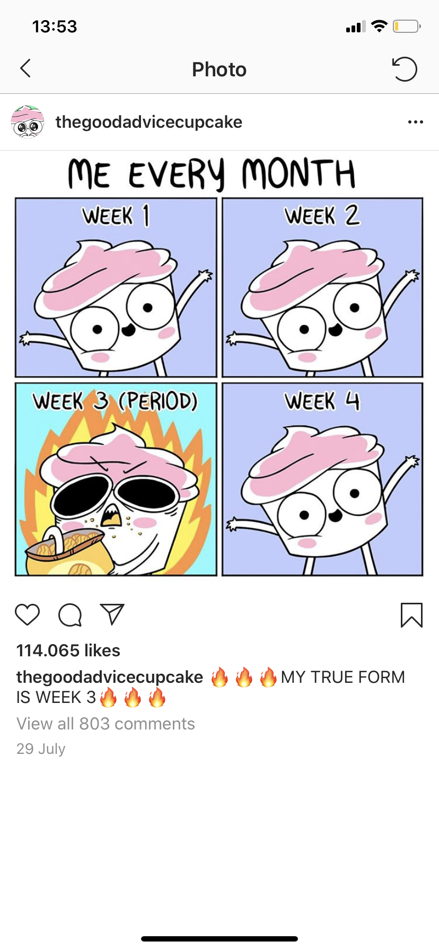
Fyrirtíðaspenna

